Slide 1
Динамика задолженности на ОРЭМ в 2019-2020 гг.
Период | Уровень расчетов на ОРЭМ за период с учетом договоров цессии, % | Прирост/ снижение задолженности, млрд.₽
Январь - декабрь 2019 | 99,9 | -2,2
Январь – ноябрь 2019 | 100,0 | -1,0
Январь 2020 | 99,0 | 1,0
Февраль 2020 | 98,9 | 1,7
Март 2020 | 99,7 | -25,5
Апрель 2020 | 98,9 | 2,0
Май 2020 | 99,6 | 0,7
Июнь 2020 | 99,6 | 0,7
Июль 2020 | 100,0 | 0,0
Август 2020 | 100,2 | -0,4
Сентябрь 2020 | 100,3 | -3,8
Октябрь 2020 | 100,2 | -0,4
Ноябрь 2020 | 99,8 | 0,4
Январь – ноябрь 2020 | 99,8 | -23,8

Slide 2
Структура задолженности и уровень расчетов за покупку по федеральным округам на ОРЭМ
Федеральный округ | Задолженность, млн.₽ |  | Прирост(+) снижение (-) задолженности с 01.01.2020 по 30.11.2020, млн.₽ |  | Уровень расчетов на ОРЭМ с учетом договоров цессии, %
 |  |  | без учета корректировок обязательств | абсолютный
 | на 01.01.2020 | на 30.11.2020 |  |  | с 01.01.2020 по 30.11.2020 | с 01.01.2019 по 30.11.2019 | ноябрь 2020
Центральный ФО | 13 836,38 | 3 126,91 | 464,56 | -10 709,48 | 99,95 | 100,01 | 99,87
Южный ФО | 6 947,91 | 7 291,28 | 545,05 | 343,37 | 99,59 | 100,17 | 99,63
Северо-западный ФО | 8 215,34 | 671,66 | -19,17 | -7 543,68 | 100,01 | 100,07 | 100,00
Дальневосточный ФО | 1 525,11 | 33,98 | 12,13 | -1 491,13 | 99,99 | 100,01 | 99,82
Сибирский ФО | 1 345,33 | 615,66 | -300,53 | -729,68 | 100,12 | 100,08 | 99,49
Уральский ФО | 134,66 | 111,37 | -23,22 | -23,28 | 100,02 | 103,62 | 99,54
Приволжский ФО | 1 794,63 | 4,41 | -3,87 | -1 790,22 | 100,00 | 100,00 | 100,02
Северо-Кавказский ФО | 64 304,14 | 62 407,00 | 3 002,91 | -1 897,14 | 91,42 | 83,10 | 100,10
ОРЭМ | 98 103,50 | 74 262,27 | 3 677,85 | -23 841,23 | 99,81 | 99,97 | 99,82
ОРЭМ без ГП ДЗО ПАО "Россети"* | 90 494,99 | 73 944,12 | 5 999,09 | -16 550,87 | 99,69 | 100,04 | 99,81
*АО «Севкавказэнерго» и ПАО «Дагестанская энергосбытовая компания» лишены статуса субъекта ОРЭМ с 01.04.2020 и 01.07.2020 соответственно и исключены из группы «ГП ДЗО ПАО «Россети».

Slide 3
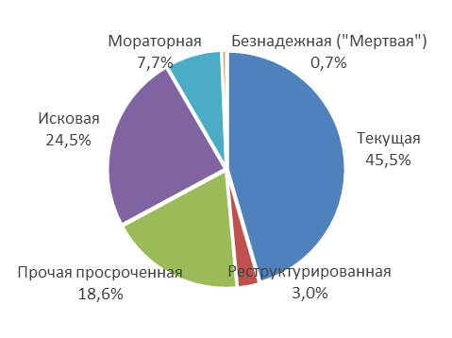
Динамика и структура задолженности покупателей на РРЭ в 2019-2020гг.
Прирост/снижение задолженности
в 2020 году | 50,8 | млрд.рублей
в 2019 году | 51,4 | млрд.рублей
Структура дебиторской задолженности на 31.10.20г.
Период | Уровень расчетов на РРЭ, % |  | Сравнение уровней расчетов
 | 2020 год | 2019 год
Январь | 87,6% | 85,0% | 2,6%
Февраль | 96,5% | 97,9% | -1,4%
Март | 103,1% | 102,4% | 0,7%
Апрель | 102,5% | 102,7% | -0,2%
Май | 105,1% | 104,5% | 0,6%
Июнь | 97,0% | 99,5% | -2,5%
Июль | 93,7% | 98,0% | -4,3%
Август | 101,1% | 98,8% | 2,3%
Сентябрь | 100,6% | 98,5% | 2,1%
Октябрь | 95,2% | 93,3% | 1,9%
Январь-октябрь | 98,0% | 97,9% | 0,1%
Январь-октябрь без ГП ДЗО МРСК СК | 98,2% | 98,0% | 0,2%
Ноябрь (оперативно) | 91,9% | 93,2% | -1,3%

Slide 4
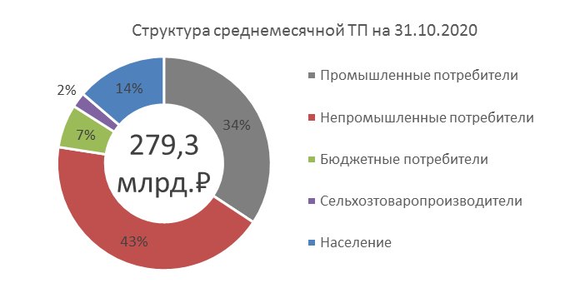
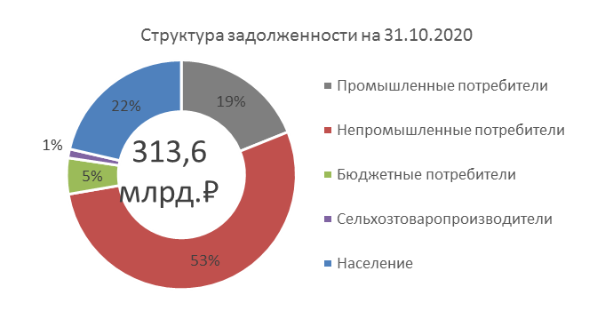
Структура задолженности на РРЭ в 2020 году по группам потребителей
Группа потребителей | Среднемесячная ТП, млрд.₽ (2020/2019) |  | Уровень расчетов, % (2020/2019) |  | Прирост / снижение задолженности, млрд.₽ (2020/2019) |  | в т.ч. списано, млрд.₽ (2020/2019) |  | Относительный прирост (2020/2019) |  | Задолженность на 31.10, млрд.₽ (2020/2019)
Промышленные потребители | 95,7 | 97,8 | 99,0% | 98,2% | 5,9 | 16,0 | 4,0 | 1,6 | 0,1 | 0,2 | 59,3 | 60,0
Непромышленные потребители | 120,6 | 122,9 | 97,5% | 97,5% | 30,0 | 24,5 | 1,3 | 6,0 | 0,2 | 0,2 | 167,4 | 150,9
Бюджетные потребители | 18,3 | 18,9 | 99,0% | 97,4% | 1,7 | 4,5 | 0,1 | 0,4 | 0,1 | 0,2 | 15,9 | 24,2
Сельхозтоваропроизводители | 6,4 | 6,1 | 99,0% | 98,2% | 0,7 | 1,0 | 0,0 | 0,1 | 0,1 | 0,2 | 3,9 | 4,1
Население | 38,3 | 35,2 | 96,5% | 98,2% | 12,5 | 5,5 | 0,8 | 1,0 | 0,3 | 0,2 | 67,1 | 56,8
Всего | 279,3 | 280,9 | 98,0% | 97,9% | 50,8 | 51,4 | 6,2 | 9,2 | 0,2 | 0,2 | 313,6 | 296,0

